Slide 1










Guia Prático
Bem-vindo(a) ao nosso Programa Qualifica - TI

Slide 2

Tema Central de Hoje
Guia Completo - Login, Teste, Salvar e Baixar - Ferramentas Online
Este guia apresenta o passo a passo completo para utilizar diversas ferramentas online, incluindo como fazer login, realizar testes, salvar seus projetos e baixar seus arquivos.

Slide 3

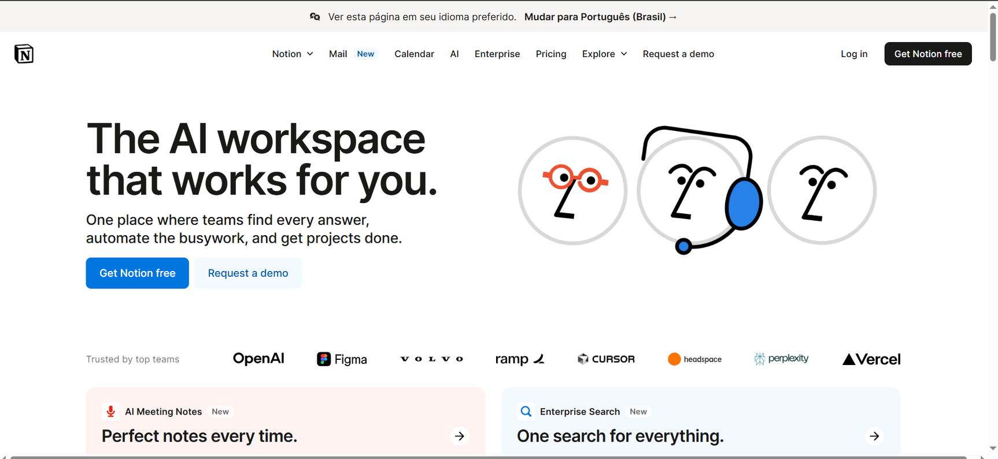
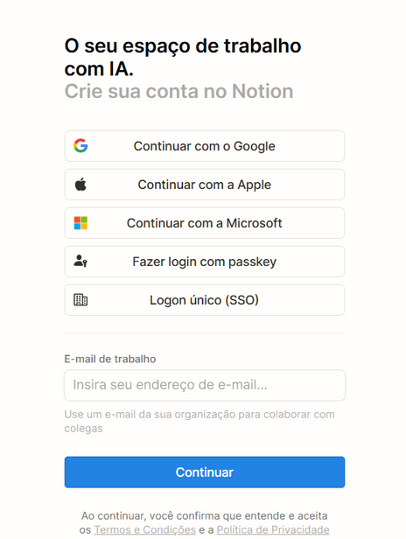
Desenvolvimento
Acesso e Cadastro
Acesse: https://www.notion.com/
Clique no botão azul
Conecte-se com o Google (recomendado)

Slide 4
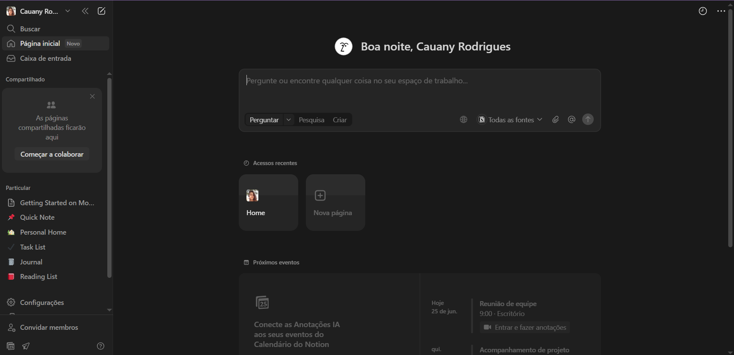
Desenvolvimento
Criando uma anotação
O usuário é direcionado para Página Inicial
Crie uma nova página

Slide 5
Desenvolvimento
Criando uma anotação
Crie uma nova página

Slide 6
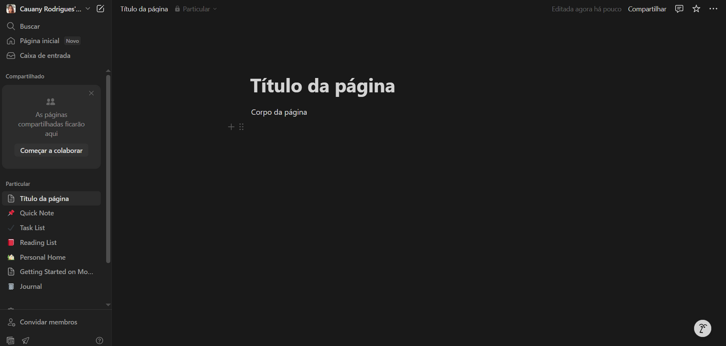
Desenvolvimento
Criando uma anotação
Esse é o corpo da sua página, onde você pode adicionar vários itens, como texto, títulos hierárquicos, tabelas, subpáginas, entre vários outros elementos
Você pode adicionar um nome/título a sua nova página
Botão para adicionar novos elementos

Slide 7
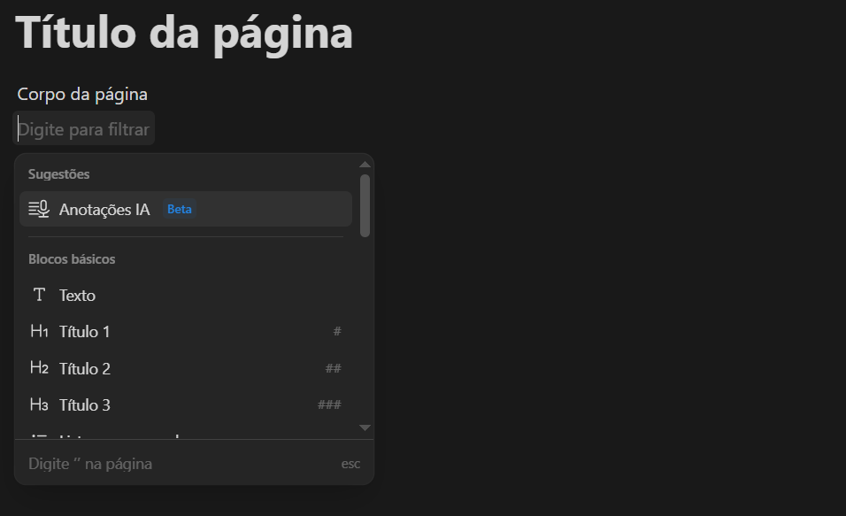
Desenvolvimento
Criando uma anotação
Opções de elementos

Slide 8
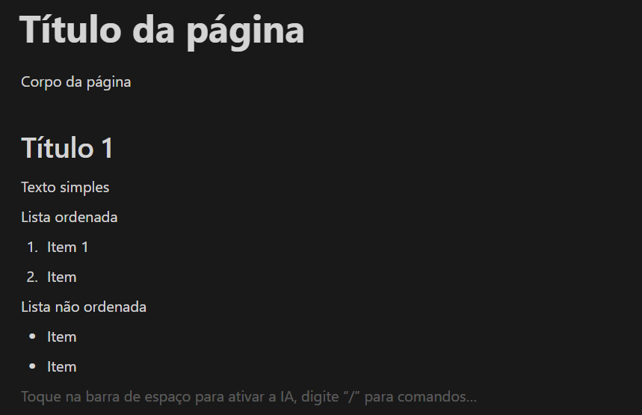
Desenvolvimento
Criando uma anotação
Exemplo com textos, títulos e listas

Slide 9
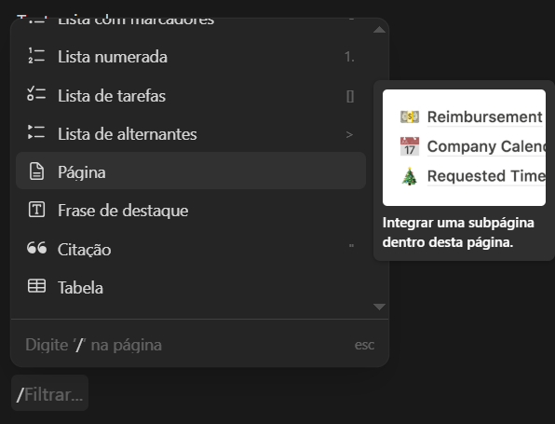

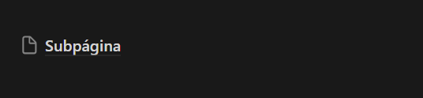
Desenvolvimento
Criando uma anotação
Criando subpáginas

Slide 10
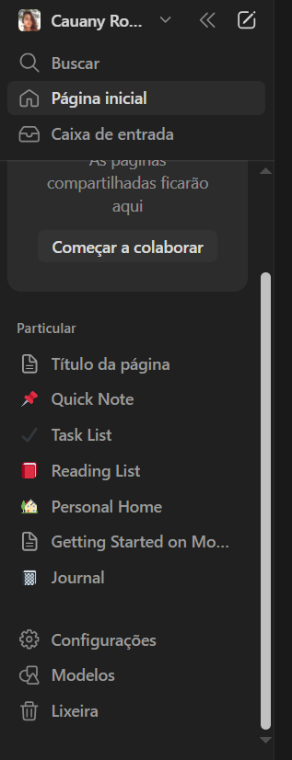
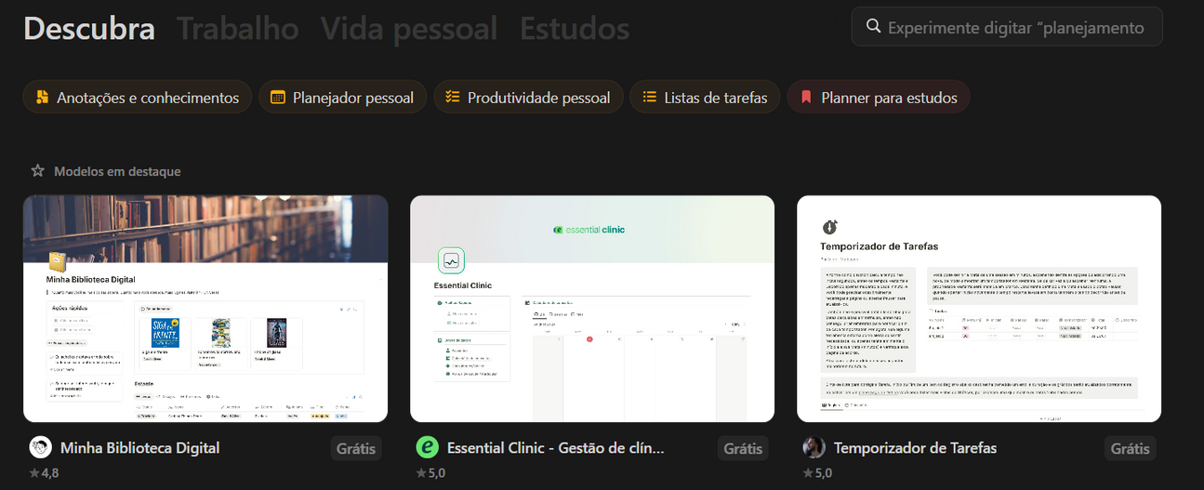
Desenvolvimento
Criando uma anotação
Escolha uma
O Notion oferece modelos prontos que você pode editar

Slide 11
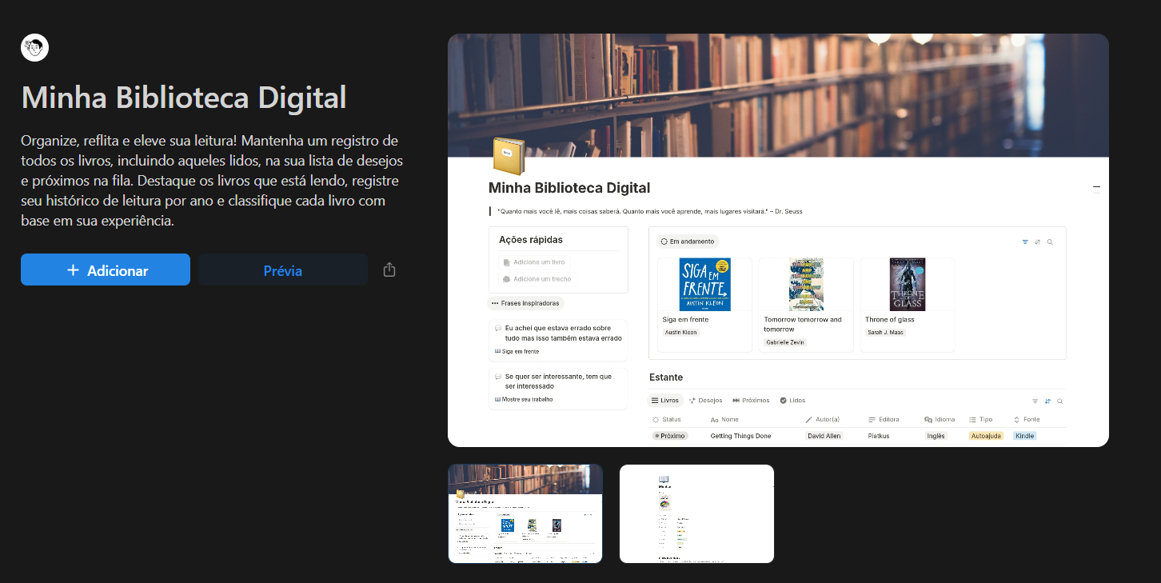
Desenvolvimento
Criando uma anotação

Slide 12
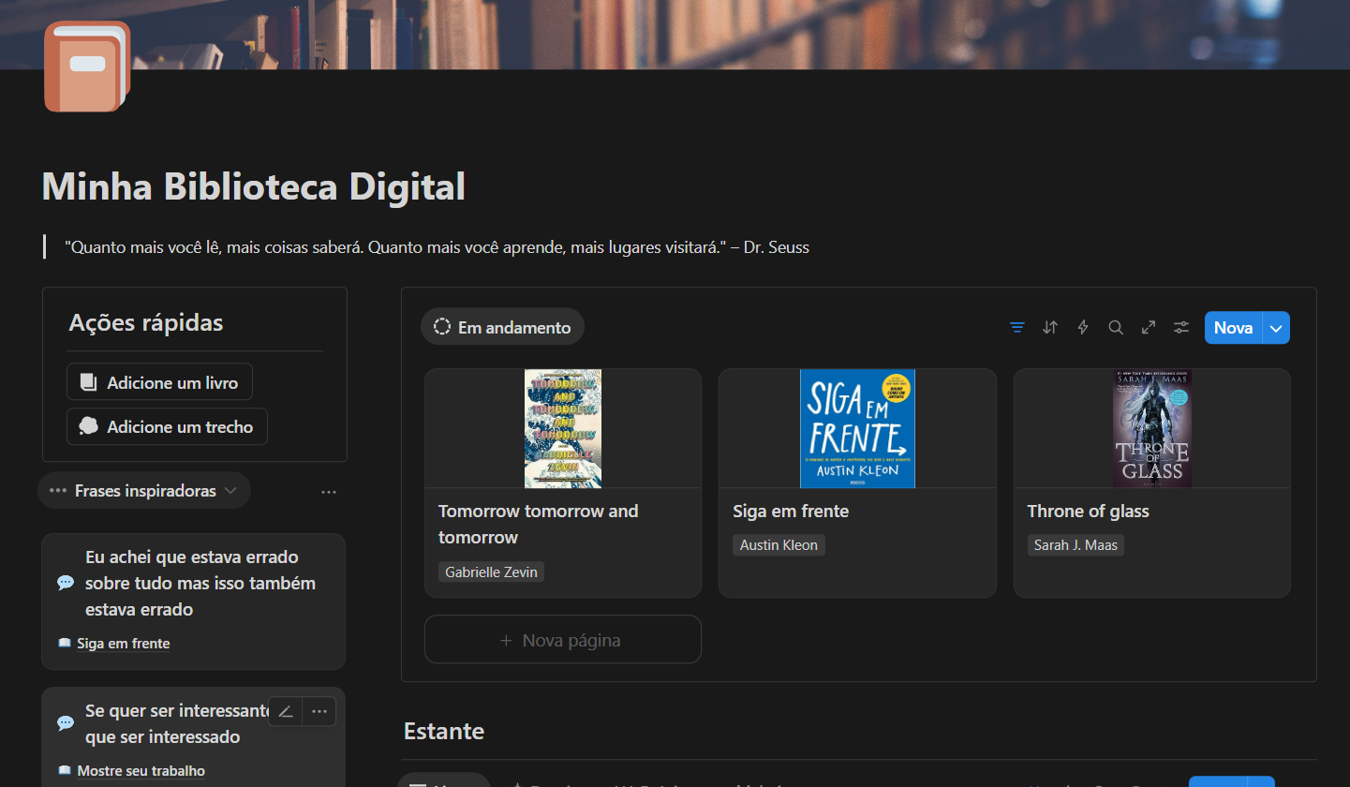
Desenvolvimento
Criando uma anotação

Slide 13

Fechamento

